Slide 1


Diabetes y nuevas tecnologías
Ana M.ª Cebrián Cuenca | Médico de familia Centro de Salud Cartagena Casco, Cartagena (Murcia)

Slide 2
Introducción
La hemoglobina glicada (HbA1c), hasta ahora patrón de oro para evaluar el control de la diabetes presenta limitaciones en su uso.
Desde hace años, se recomienda el uso de la monitorización continua de la glucemia (MCG) conjuntamente con la HbA1c.
Importancia de la variabilidad glucémica (VG) y cómo interpretar el análisis del perfil AGP (perfil glucémico ambulatorio).

Slide 3
IMPORTANCIA DE LA VARIABILIDAD
Y DEL COEFICIENTE DE VARIACIÓN
La HbA1c, medida indirecta, sujeta a limitaciones. No proporciona una medida de la VG o la hipoglucemia.
El uso de la MCG permite la observación directa de las excursiones glucémicas y los perfiles diarios, que pueden informar sobre decisiones terapéuticas y/o modificaciones del estilo de vida.
La MCG también permite evaluar la VG e identificar patrones de hipo e hiperglucemia.

Slide 4
MONITORIZACION CONTINUA DE LA GLUCEMIA
La MCG útil para orientar la terapia nutricional y la actividad física, prevenir hipoglucemia y medicación. Especialmente importante para las personas con diabetes tratadas con insulina.
Las personas en tratamiento intensivos con insulina (inyecciones diarias múltiples o terapia con bomba de insulina) deben evaluar los niveles de glucosa antes de las comidas y los tentempiés, a la hora de acostarse, ocasionalmente después de las dietas, antes de la actividad física así como cuando sospechan hipoglucemia o hiperglucemia.

Slide 5
VARIABILIDAD GLUCÉMICA
VG: Fluctuación de los niveles de glucosa a lo largo de un periodo de tiempo. Dos dimensiones: amplitud, asociada con la magnitud de las excursiones glucémicas, y el tiempo, que identifica la duración de las fluctuaciones y la frecuencia con la que ocurren.
Predictor consistente del riesgo de hipo e hiperglucemia. Se mide con el coeficiente de variación (%CV). Punto de corte para diferenciar entre diabetes estable e inestable es 36 % y el objetivo es tener un CV ≤ 36 % (diabetes estable, es decir, poca variabilidad).

Slide 6
EL PERFIL AMBULATORIO DE GLUCEMIA (AGP)
Febrero 2019, en el ATTD, un grupo internacional de médicos, investigadores y personas con diabetes definen objetivos de parámetros de MCG.
  Identifica 10 parámetros de MCG que tienen mayor relevancia clínica y deben ser considerados en la toma de decisiones.
  Recomienda el uso del informe AGP (perfil ambulatorio de glucemia) como plantilla estandarizada para la presentación y visualización de los datos de MCG.

Slide 7
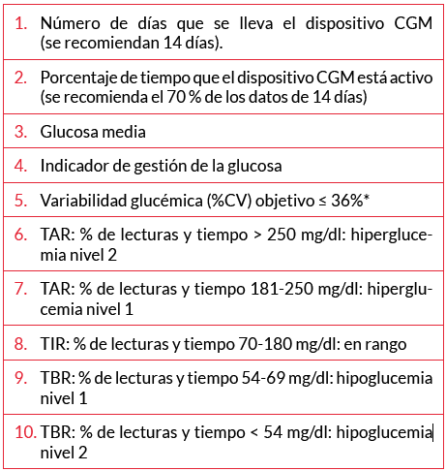
MÉTRICAS ESTANDARIZADAS
DE LA MCG PARA
LA ATENCIÓN CLÍNICA

Slide 8
EL PERFIL AMBULATORIO DE GLUCEMIA (AGP)
Tres partes:
  En la parte superior: estadística, objetivos de la glucosa y tiempo en rango;
  en la parte media: curva de glucosa ambulatoria
  en la parte inferior: perfiles de glucosa diarios.
En el gráfico o curva AGP, vemos todos los valores de glucosa de los 14 días compactados (organizados por frecuencia de más a menos frecuentes en cada momento del día) a lo largo de las 24 horas de un día. Con este día tipo podemos ver las tendencias de hipo e hiperglucemia y la variabilidad.

Slide 9
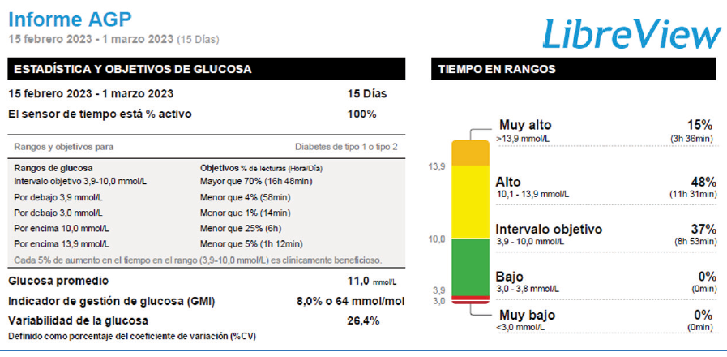
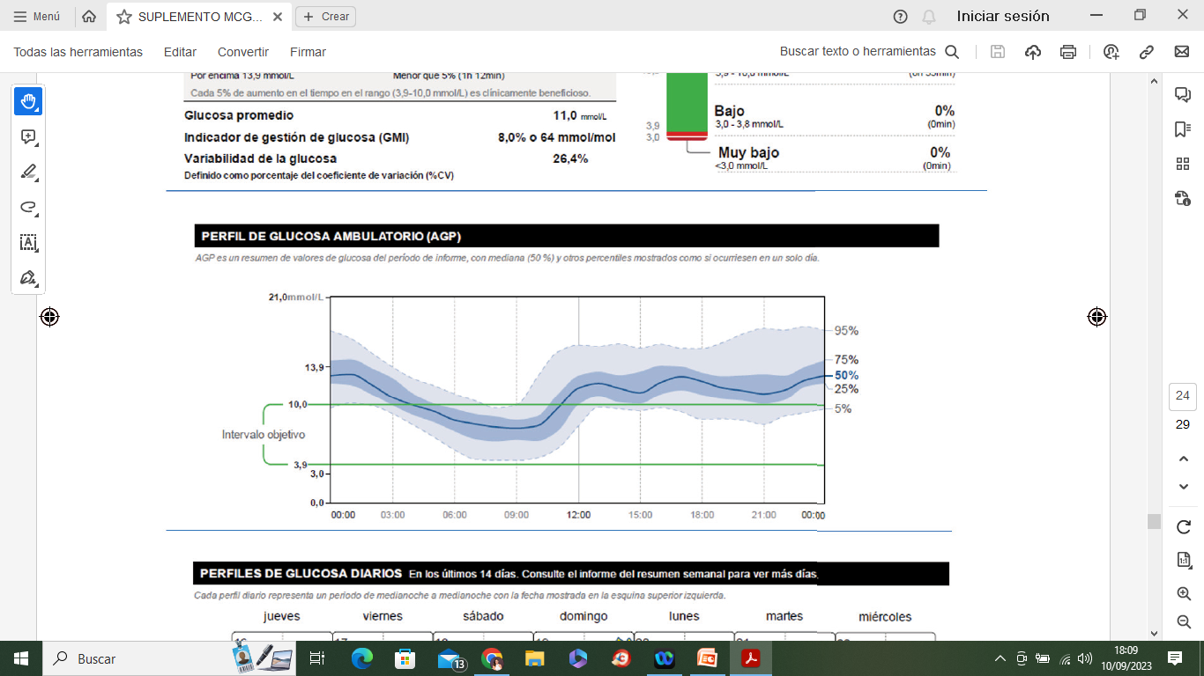
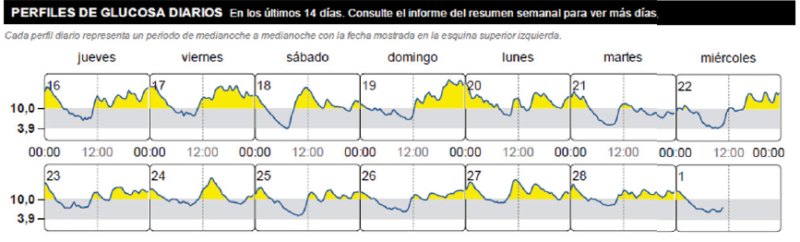

Slide 10
EL TIEMPO EN RANGO
El TIR (Tiempo en Rango) ayuda a evaluar de forma visual el control glucémico mostrando el porcentaje de lecturas y el tiempo que pasan dentro y fuera del rango objetivo establecido.
Refleja mejor las excursiones glucémicas que la HbA1c y aporta información de los cambios en la glucosa a corto plazo.
Cada incremento del 5 % del TIR se asocia con beneficios clínicamente significativos.
Puntos de corte en relación con el tiempo transcurrido por debajo, dentro y por encima de los intervalos de glucemia objetivo generales que se consideraron los valores recomendados a alcanzar.

Slide 11
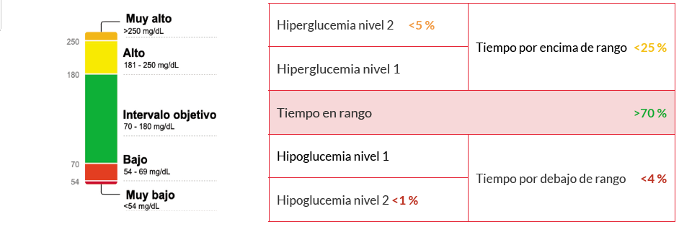
VALORES DE MCG RECOMENDADOS.
Fuente: Adaptado de Battelino.

Slide 12
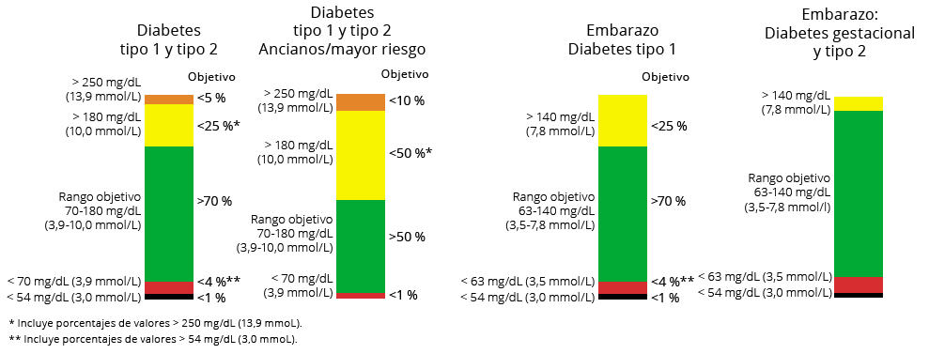
VALORES DE MCG RECOMENDADOS PARA PACIENTES
CON DM1, DM2, PACIENTES MAYORES Y EMBARAZO
Fuente: Adaptado de Battelino.

Slide 13
RECOMENDACIONES ADA 2023
SOBRE EL USO DE MCG
Informes de glucosa estandarizados, de una sola página, de los dispositivos de monitorización de glucosa (MCG), como el perfil de glucosa ambulatorio, deben considerarse un resumen estándar para todos los dispositivos CGM. (Grado de recomendación E).
El tiempo en rango se asocia con el riesgo de complicaciones microvasculares y puede utilizarse para la evaluación del control glucémico. Además, el tiempo por debajo del intervalo y el tiempo por encima del rango son parámetros útiles para la evaluación del plan de tratamiento. (C).
Se recomienda un objetivo de HbA1c para muchos adultos (no en embarazadas) de <7% sin hipoglucemia significativa. (A).
Objetivo para la mayoría personas adultas (no en embarazadas), tiempo en rango >70%, tiempo por debajo del rango <4 % y tiempo con glucemia <54 mg/dl <1%. (B)
Para las personas frágiles o con alto riesgo de hipoglucemia, objetivo >50 % de tiempo en rango con < 1% de tiempo por debajo del intervalo.(B).

Slide 14
RECOMENDACIONES ADA 2023
SOBRE EL USO DE MCG
En función del criterio del profesional sanitario y las preferencias del paciente, la consecución de niveles de HbA1c inferiores al objetivo del 7% puede ser aceptable e incluso beneficioso si es posible sin hipoglucemia significativa u otros efectos adversos del tratamiento. (B).
Objetivos de HbA1c menos estrictos (como HbA1c <8 %) pueden ser apropiados para pacientes con esperanza de vida limitada o cuando los danos del tratamiento son mayores que los beneficios. Los profesionales de la salud deben considerar la posibilidad de la desintensificación del tratamiento para reducir el riesgo de hipoglucemia en pacientes con objetivos de HbA1c inadecuados (B).
Debemos reevaluar los objetivos glucémicos basándose en criterios individualizados. (E).
Establecer un objetivo glucémico durante las consultas es probable que mejore los resultados de los pacientes. (E).

Slide 15


